Slide 1
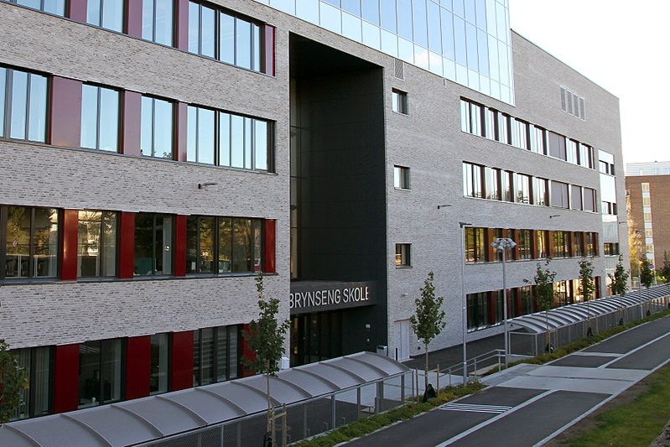
Velkommen til førskoledager HASLE SKOLE på Brynseng

Slide 2
Gode råd v skolestart
Endelig er dagen her!
Mye å lære
Gode arbeidsvaner
Vennskap
Lærelyst
Troen på egne evner

Slide 3
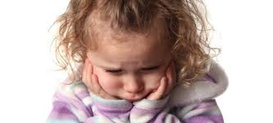
Barn kan bekymre seg
Finner jeg fram?
Er de voksne der?
Hvor er do?
Hjelp barnet å sette ord på mulige løsninger

Slide 4
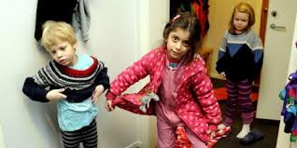
Godt å være selvhjulpen
Kle på seg
Ordne opp m sekk og utstyr
Klare seg selv på do

Slide 5
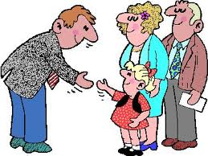
Benytt muligheten!
Overrasker
Mestrer mer enn man tror
"Sånn gjør skolegutter"
"Sitte som eleven"
FORELDRESTREKEN! – Nå på bussholdeplassen

Slide 6
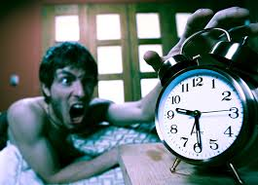
Skolen er VIKTIG!
Ubehagelig å komme for sent
Det forstyrrer
190 skoledager – ikke fri

Slide 7
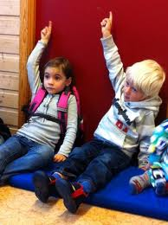
Klare å vente – være en av mange
Vente på tur
Tåle å tape
Ikke alltid få viljen sin
Være med på andres lek
Avlær "tåkelurstrategi"

Slide 8
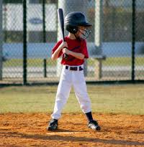
Anerkjenn og gi støtte
Tro på egne evner
Vekt på hva barnet mestrer
Det går nok bra, bare du får øvd deg litt!
Anerkjenne forsøket
"Good try!"

Slide 9
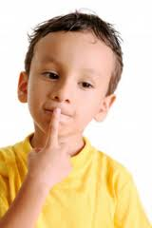
Etterspør og vent på svar
"Hva gjorde du i dag?" -> "Var ute"
Still konkrete spørsmål
Følg med på ukeplan og Fronter
Språklig utvikling – framstille i rekkefølge
Egen innsikt ved å fortelle hva som skjedde FØR det og det

Slide 10
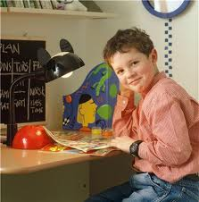
Gode leksevaner
Egen plass - hyggelig og "kontor-aktig"
Forklare de voksne
Arbeide litt selv, så vise fram
Lekser før fritidssysler
Leselekser når roen har
senket seg, hyggelig i armkroken
Øve tempo også!

Slide 11
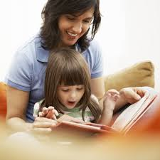
Les mye, hver dag!
1000 timer å bli en "funksjonell" leser
Lystbetont og hyggelig
Bevisstgjøre mens man leser

Slide 12
Rett en ting av gangen
Øve MER er bedre enn å rette gamle feil
Avgrense hva som rettes på, f.eks. HER-DER-ER
Jeg kan Må øve litt mer Kan ikke

Slide 13
Bruk presis og avansert språk
Små barn TILEGNER seg hverdagsspråk
Man må LÆRE mer avansert akademisk språk og tenkemåte
Kunne tenke i begreper og generalisere

Slide 14
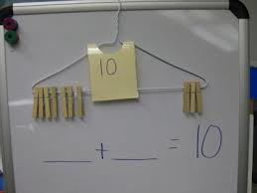
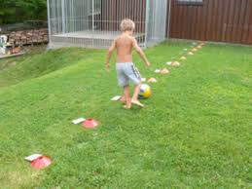
Automatisering hjelper barnet
Ikke bruke tid på å tenke seg om etter hvert
Få opp farta!
Leke inn og ha det moro!

Slide 15
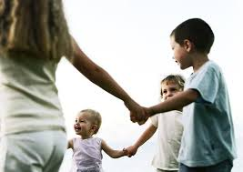
"It takes a village to raise a child"
Bidra til positivt lærings- og oppvekstmiljø
Inkludere andre barn
Mange voksne som bryr seg og bryr seg om

Slide 16
BUSS - Prøve bussen i dag Mer info og påmelding til holdeplass på AKS

Slide 17
Klassesammensetning
Skolen gjør en så grundig vurdering vi bare kan: samlet informasjon, mange hensyn, lang erfaring
Jevn fordeling gutter/ jenter i alle klasser
Geografiske forhold, men inntaksområdet er samlet
Pedagogiske hensyn / særskilte behov
Informasjon fra innskrivingsdokumentet
Informasjon fra barnehagen.
Eventuelt informasjon fra andre instanser
Førskoledagen
Noen/ en barnet kjenner fra før, hvis mulig
Klasselistene går ikke ut før opprop første skoledag

